Slide 1

Bibliothèque Pandas
BIBLIOTHÈQUE PANDAS – GENERALITES

Slide 2
Sommaire de la présentation
Généralités
Pandas series et dataframes
Manipulation de données

Slide 3

1 – Généralités
La bibliothèque pandas permet de manipuler et d’analyser des données. C’est une des bibliothèques par laquelle les données passent dans un workflow de data science. Elle a pour dépendance numpy : les series et les dataframes sont construits à partir de tableaux numpy.

Slide 4
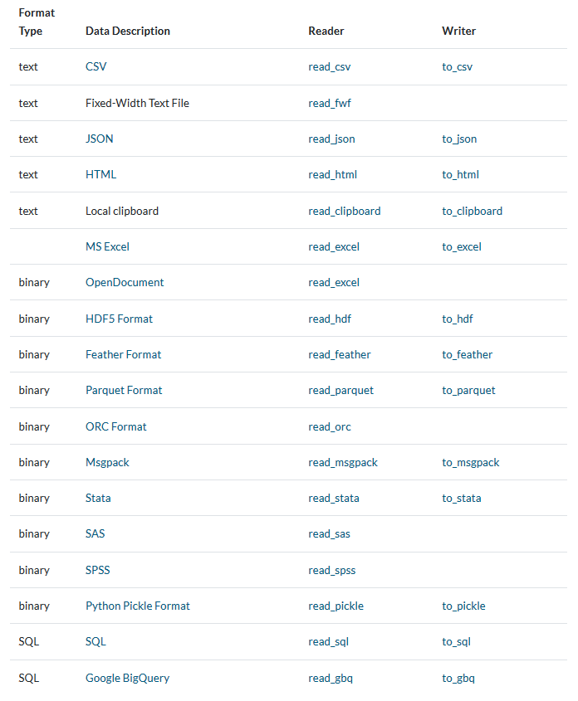
1 – Généralités
Pour faciliter le travail sur les données, pandas possèdent des méthodes pour importer de données de sources très variées et exporter aussi vers des formats très variés. Les fonctions utilisées sont nommées sur le modèle suivant : read_* et to_*

Slide 5
1 – Généralités
Comme pour les autres librairies de data science, on utilise un alias pour appeler la librairie pandas :

Slide 6
2 – Pandas series et dataframes
Les deux grands types de structures de données en pandas sont :
Les series : tableaux à une dimension (vecteurs) avec un index (nom affecté à chaque valeur)
Les dataframes : tableaux à deux dimensions (matrices) avec un index. Les colonnes correspondent à des series.

Slide 7
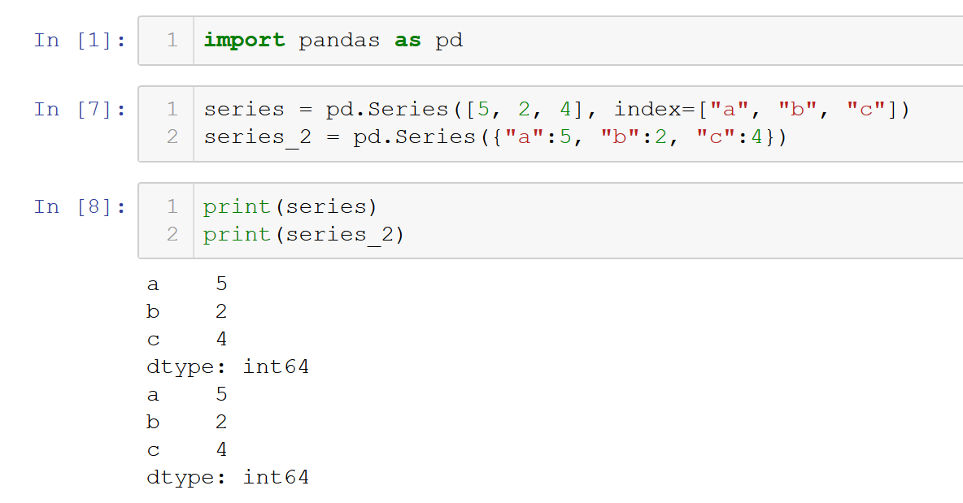
2 – Pandas series et dataframes
Pour créer une serie, on utilise la syntaxe suivante :

Slide 8
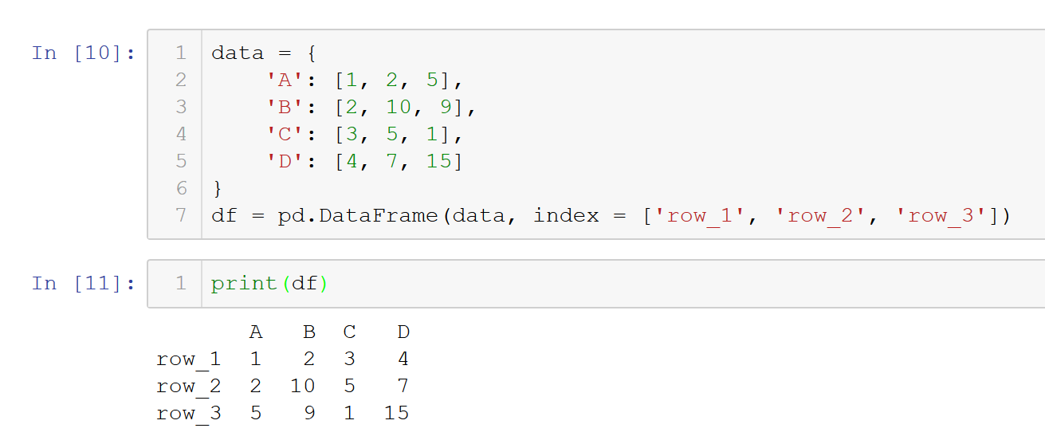
2 – Pandas series et dataframes
Pour créer un dataframe, on utilise la syntaxe suivante :

Slide 9
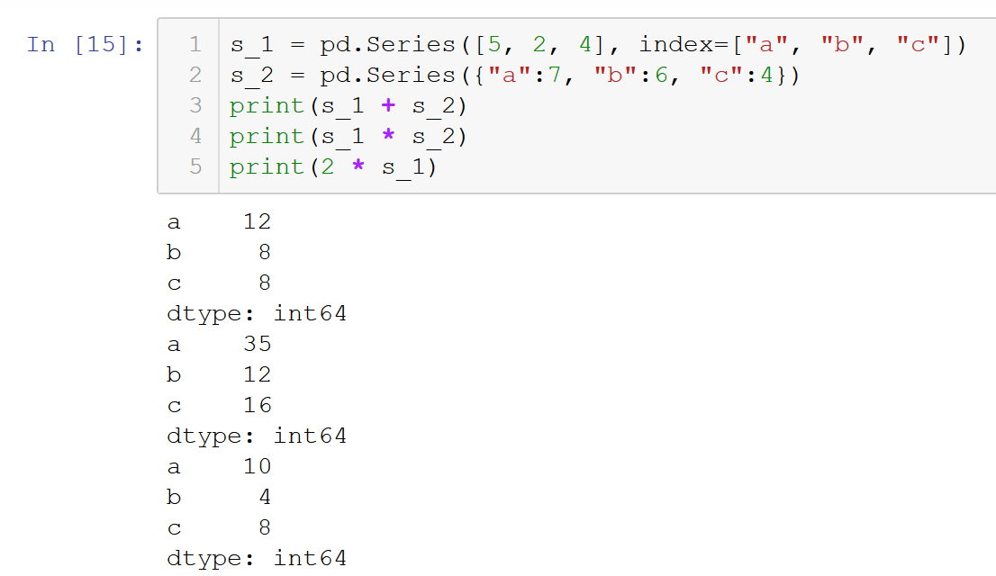
3 – Manipulation de données
Les calculs mathématiques sur les series fonctionnent comme sur les tableaux numpy :

Slide 10
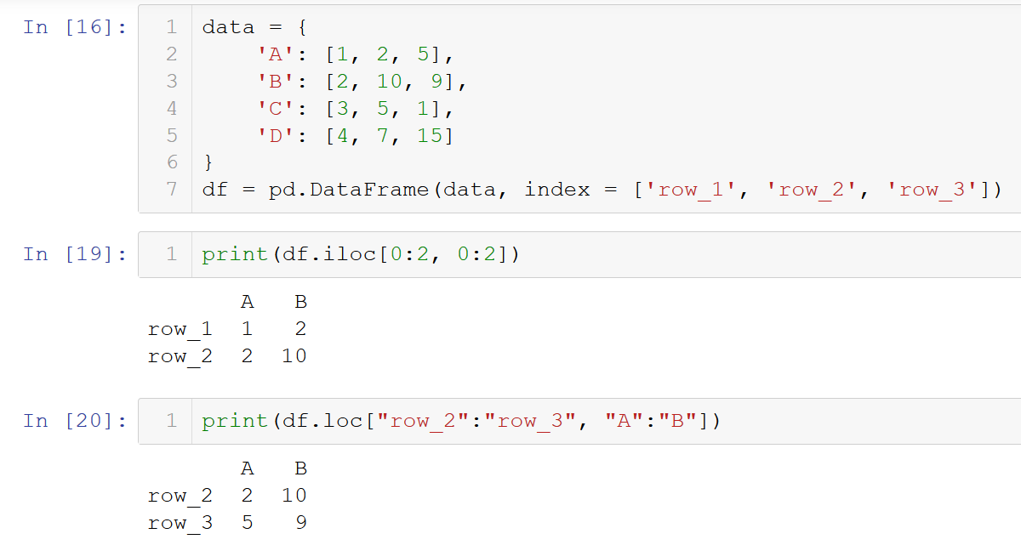
3 – Manipulation de données
Il existe différentes manières de sélectionner des éléments d’une serie ou d’un dataframe :

Slide 11
Conclusion
Pandas est la bibliothèque Python de data science qui permet de manipuler et d’analyser la données.
Les deux structures de données en pandas sont les series et les dataframes. Les données dans les dataframes sont stockées comme dans une feuille d’Excel ou de Google Sheet.

